Slide 1
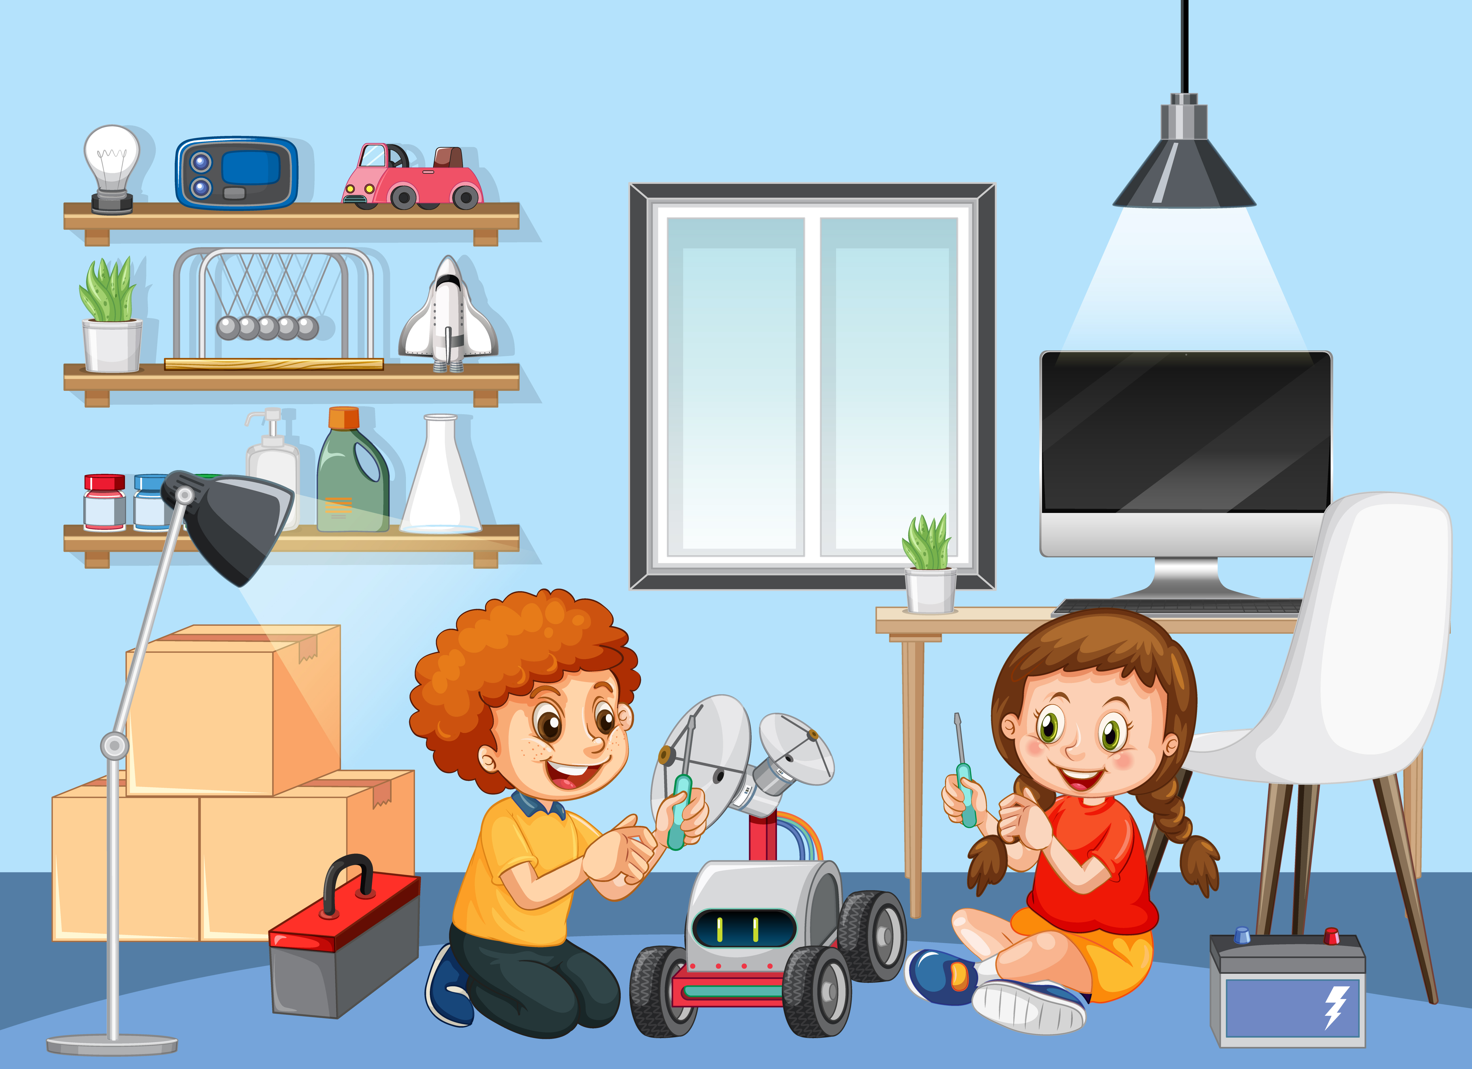


Thứ … ngày … tháng … năm …
Thứ … ngày … tháng … năm …

Slide 2
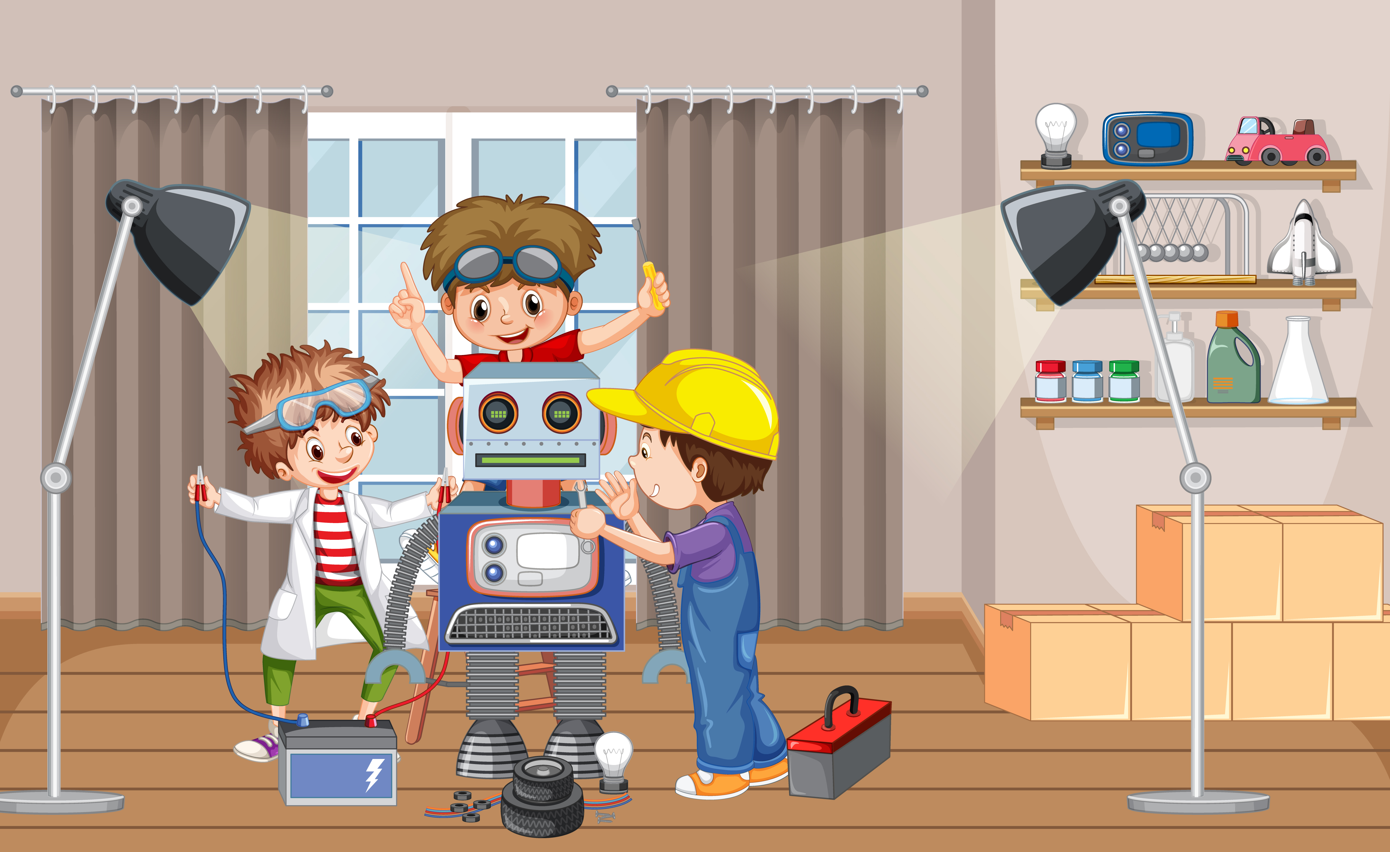


Slide 3




Slide 4

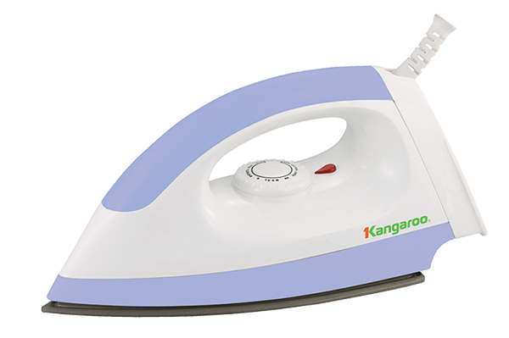
Bàn gì làm áo nõn nà
Bàn gì đốt hết cửa nhà ruộng nương
Là cái gì?

Slide 5
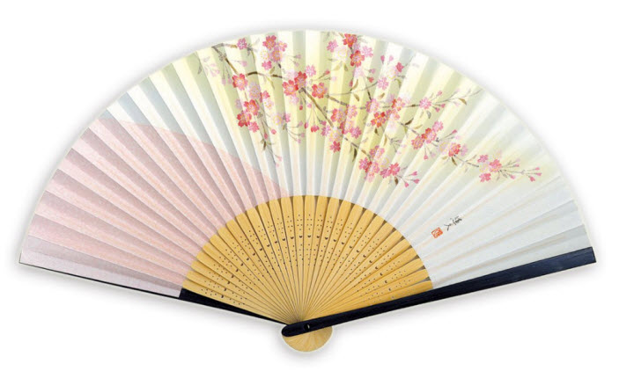
Thân em xưa ở bụi tre
Mùa đông xếp lại mùa hè mở ra
Là cái gì?

Slide 6
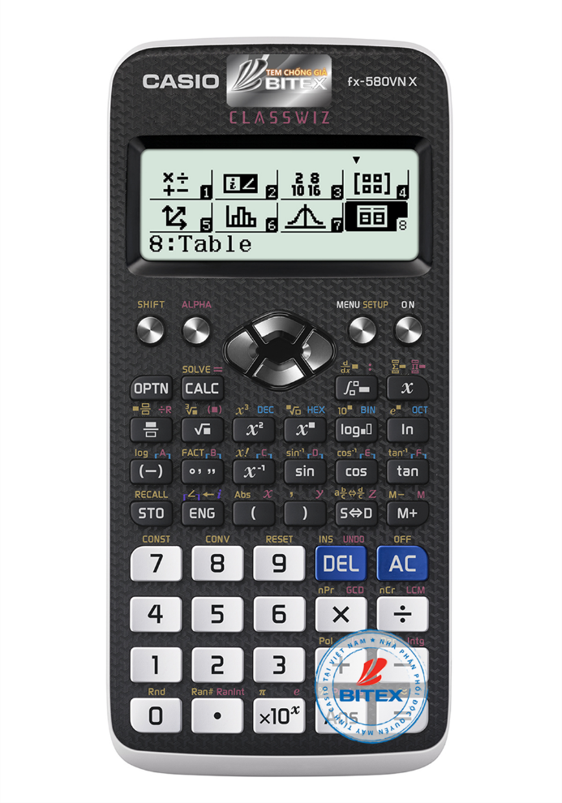
Tính ưa chính xác
Tấm lòng thẳng ngay
Giúp cho hàng ngày
Học hành tấn tới
Là cái gì?

Slide 7


Slide 8


Sắp xếp các đồ vật được nói tới trong trò chơi khởi động vừa rồi: bàn là, quạt giấy, máy tính vào nhóm tương ứng.

Slide 9
Đồ dùng học tập
Đồ dùng sinh hoạt gia đình

Slide 10


Chọn một sản phẩm thủ công kỹ thuật mà em yêu thích ngoại trừ sản phẩm đồng hồ

Slide 11
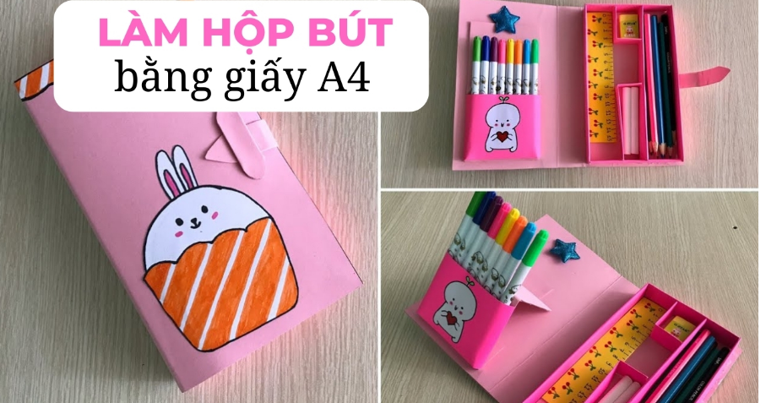
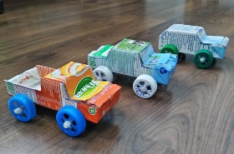
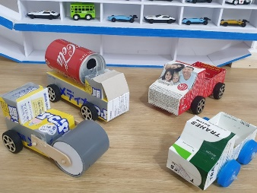
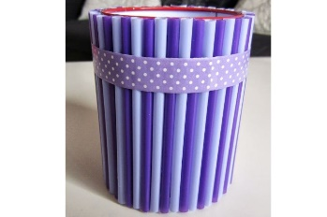

Slide 12
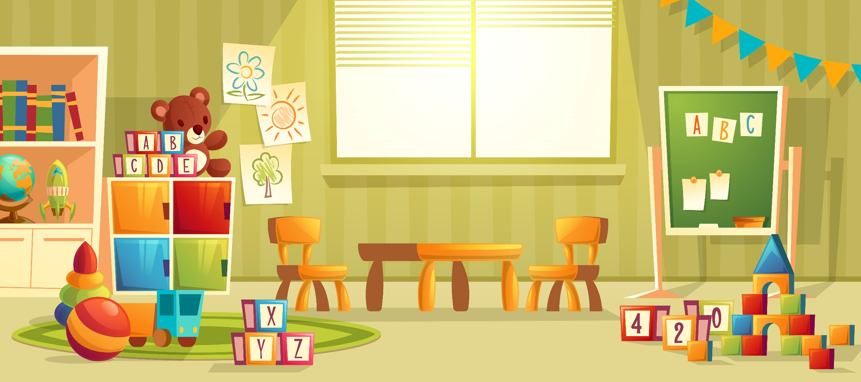

Thảo luận với bạn sản phẩm yêu thích của mình cần có những vật liệu nào, sản phẩm đó có những bộ phận gì? Có hình dáng, kích thước thế nào?

Slide 13


Slide 14
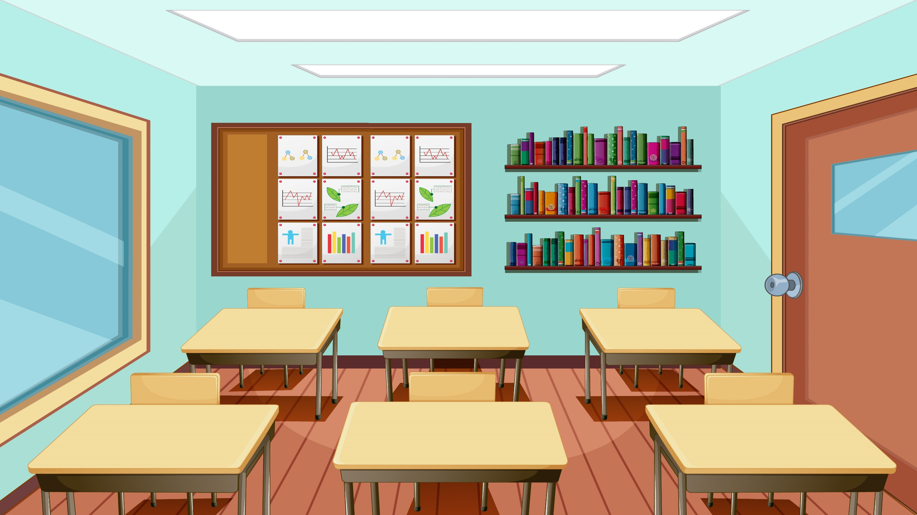
Nhắc lại các bước vẽ phác thảo sản phẩm.

Slide 15


